Slide 1
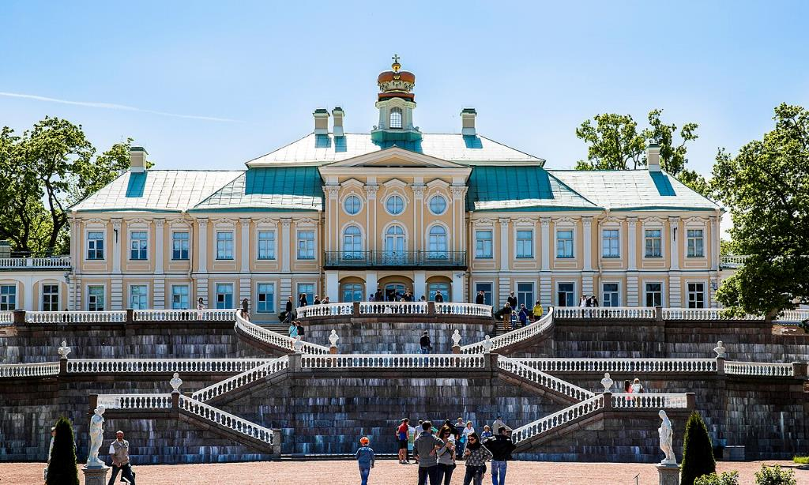
Saint – Pétersbourg – Russie – N°2
Oranienbaum est une résidence royale russe, située sur le golfe de Finlande dans la ville de Lomonossov, à Saint-Pétersbourg (Russie).

Slide 2
Saint-Pétersbourg est un port de Russie sur la Baltique. Capitale impériale pendant 2 siècles, la ville fut fondée en 1703 par Pierre le Grand, immortalisé par la célèbre statue du Cavalier de bronze. Demeurée le centre culturel de la Russie, la ville compte des établissements tels le théâtre Mariinsky, temple de l'opéra et de la danse, et le musée Russe, avec sa collection d'œuvres d'art russes, des icônes orthodoxes aux tableaux signés Kandinsky.

Slide 3
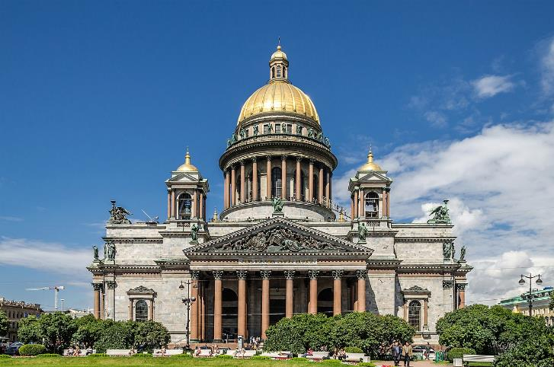
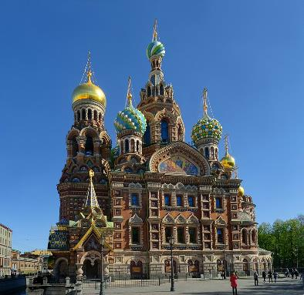
Cathédrale Saint-Sauveur.
Église catholique Sainte-Catherine, sur la perspective Nevski.

Slide 4
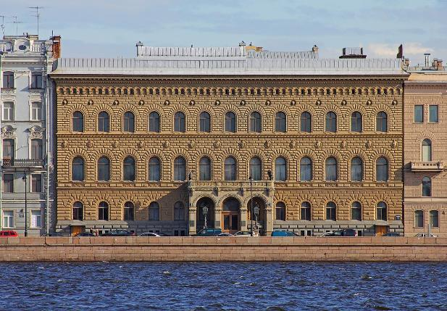
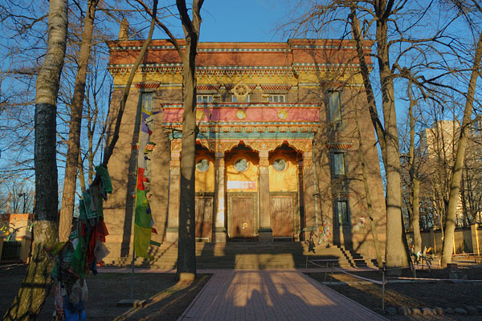
Le temple bouddhiste de Saint-Pétersbourg.
Palais Vladimir.

Slide 5
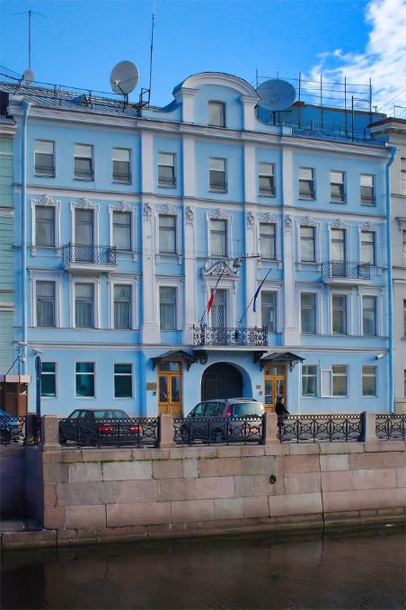
Consulat général de France à Saint-Pétersbourg.

Slide 6
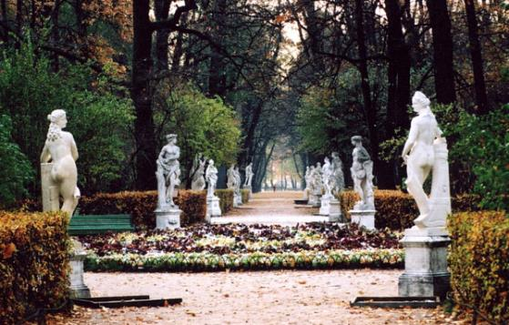
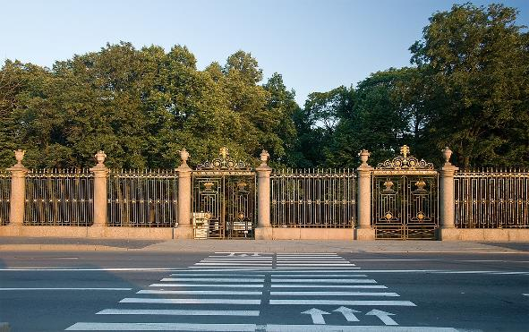
Le portail du Jardin d'été.
Allée du Jardin d'été.

Slide 7
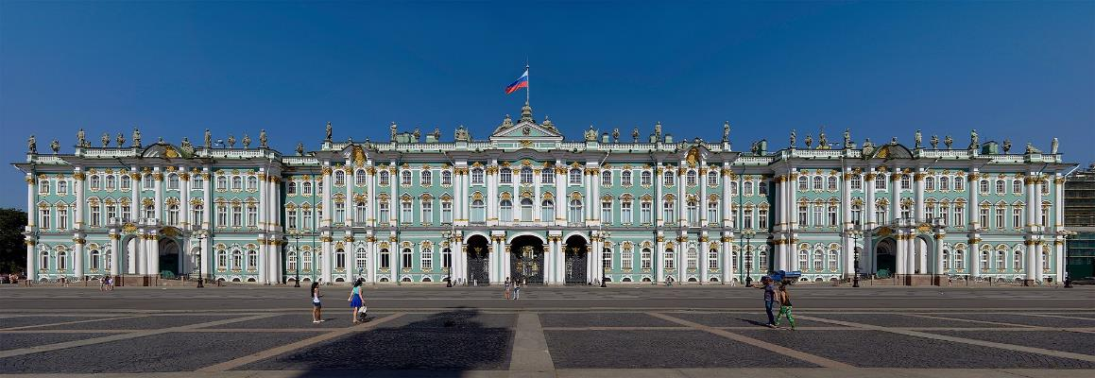
Le palais d'Hiver qui abrite une partie du musée.

Slide 8
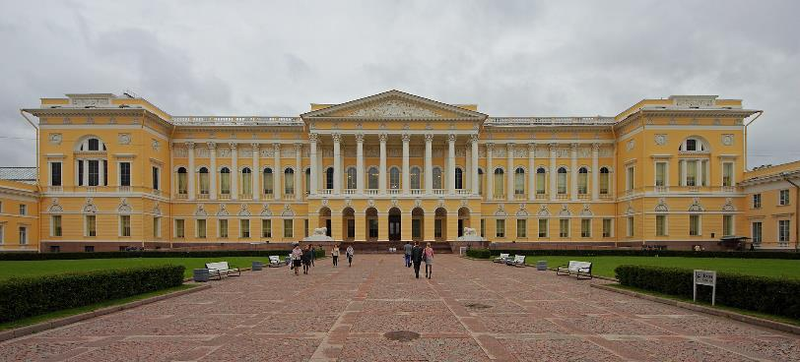
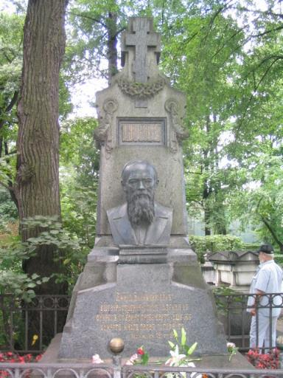
Le Musée russe.
Tombe de Dostoïevski à Saint-Pétersbourg. Les premiers mots des Frères Karamazov y sont gravés.

Slide 9
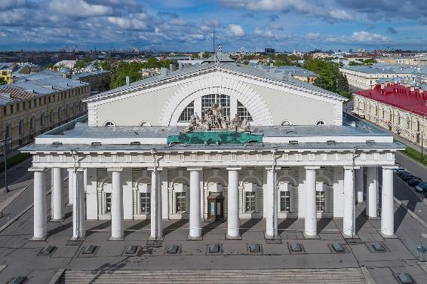
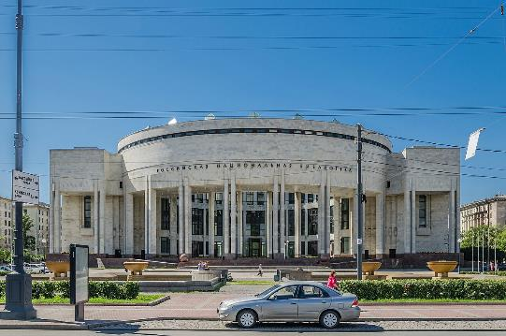
Bibliothèque nationale.
Le musée naval.

Slide 10
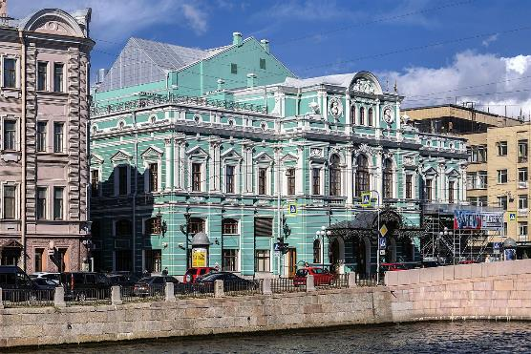
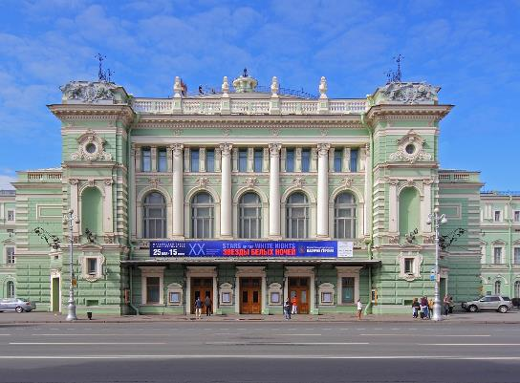
Le théâtre Mariinsky.
Théâtre Tovstonogov.

Slide 11
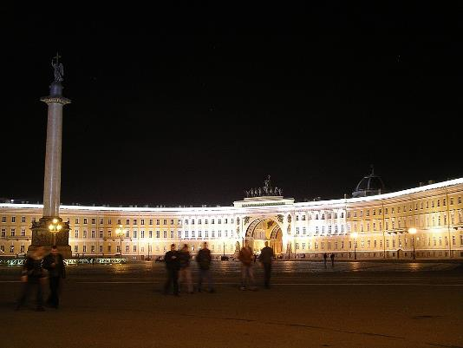
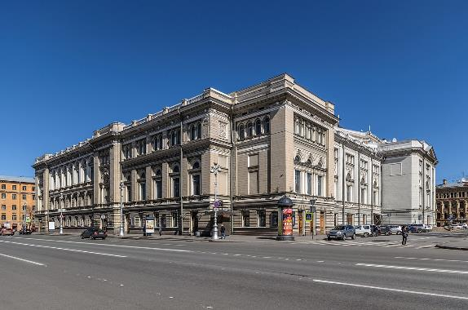
Conservatoire Rimski-Korsakov de Saint-Pétersbourg.
La place du Palais.

Slide 12
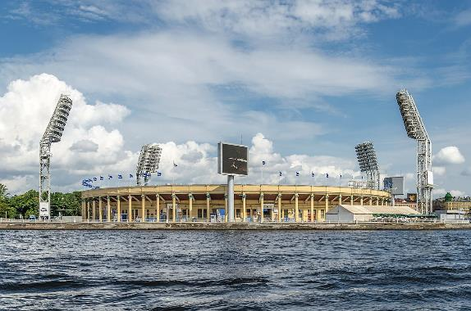
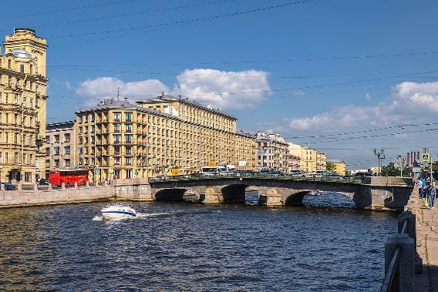
Stade Petrovski.
Stade Petrovski.

Slide 13
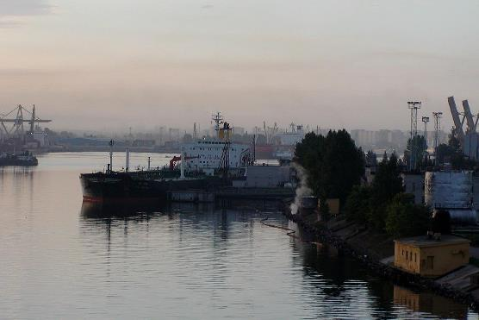
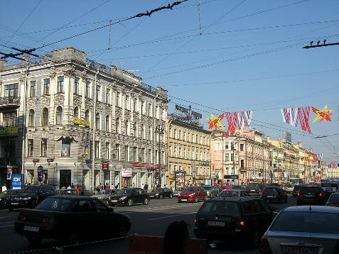
Perspective Nevski, centre financier majeur.
Le port de Saint-Pétersbourg (2003).

Slide 14
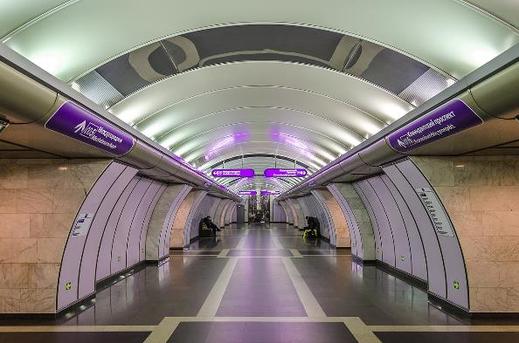
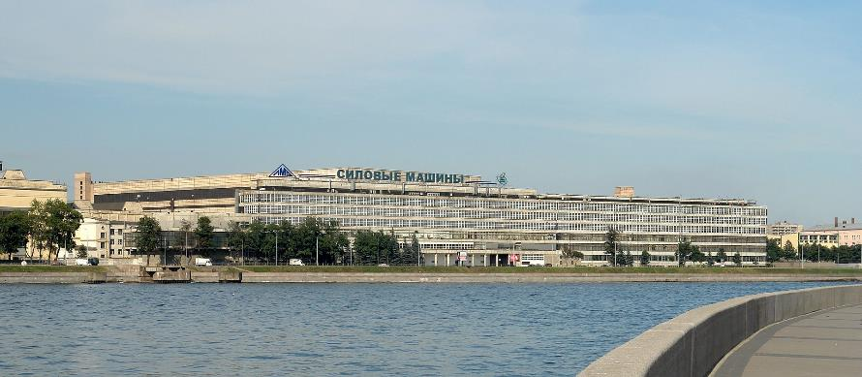
Établissement du fabricant de turbines LMZ sur la Neva.
Station Volkovskaïa.

Slide 15
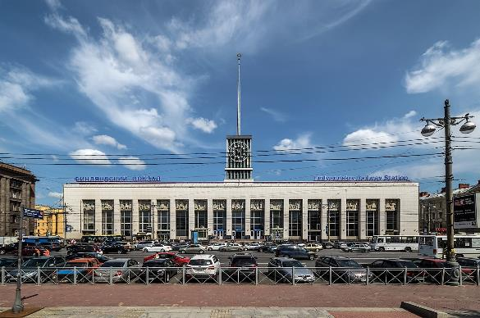
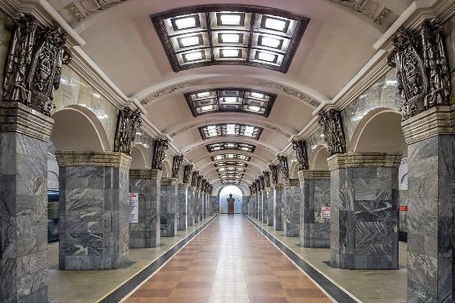
Gare de Finlande.
Métro de Saint-Pétersbourg.

Slide 16
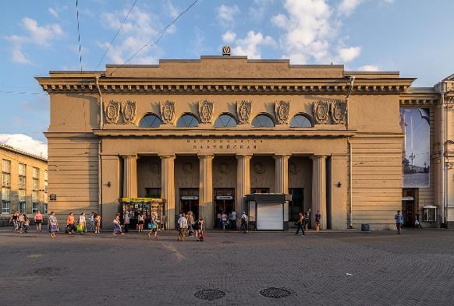
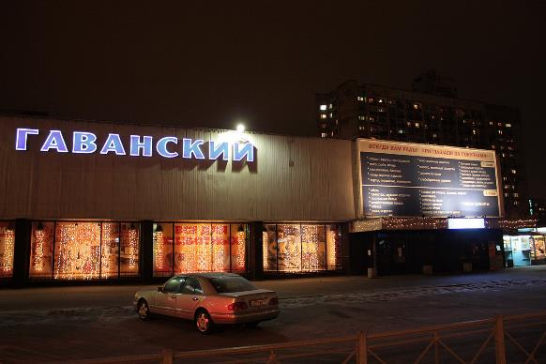
Univermag "La Havane", est situé à 200 mètres de la station de métro Primorskaya.
Station Baltiïskaïa.

Slide 17
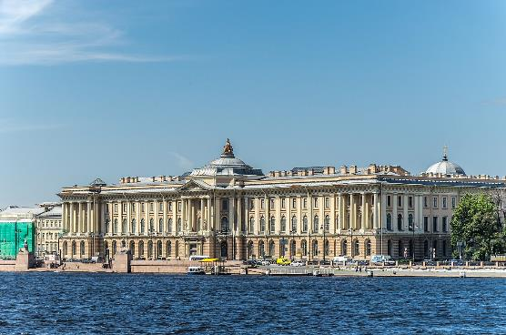
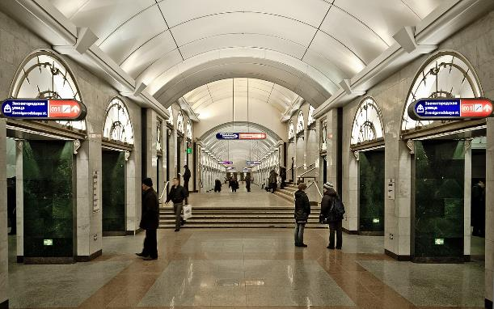
Bâtiment de l'Académie des beaux-arts.
Station de métro Zvenigorodskaya à Saint-Pétersbourg, 2011

Slide 18
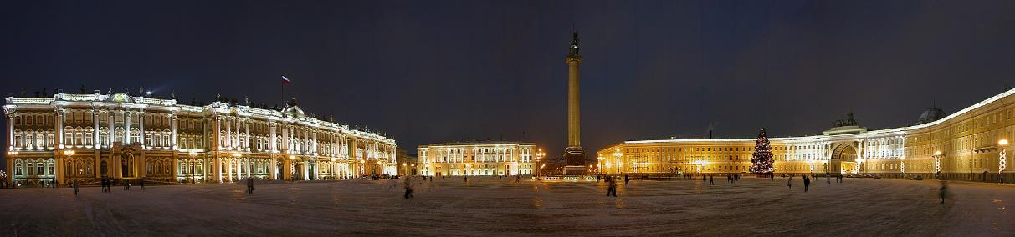
Place du Palais.

Slide 19
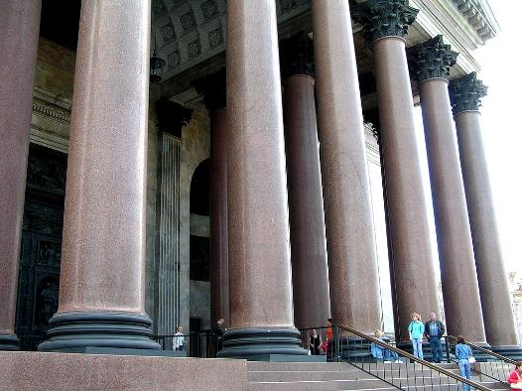
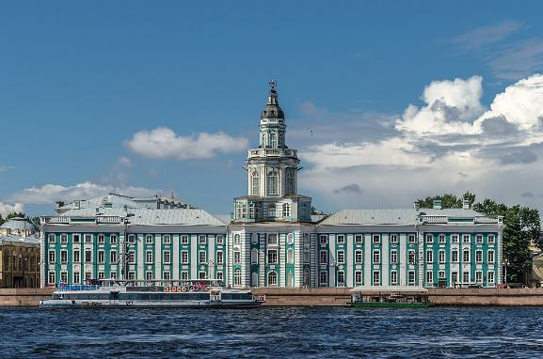
La Kunstkamera.
La cathédrale Saint-Isaac.

Slide 20
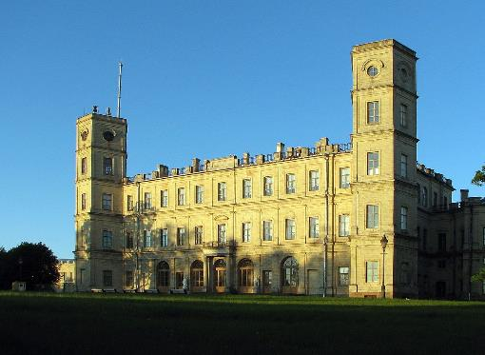
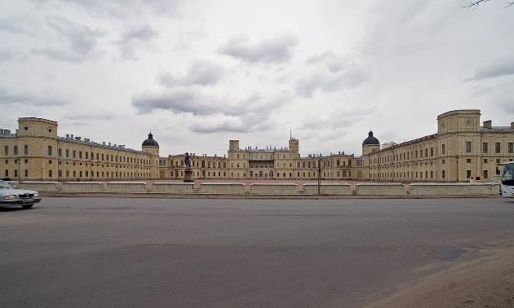
Le palais de Gatchina, vue nord.
Palais de Gatchina.

Slide 21
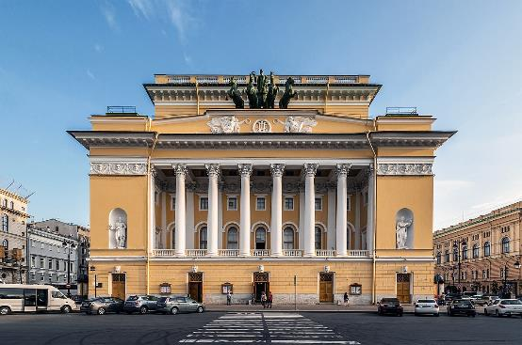
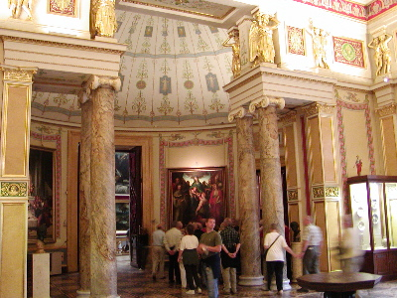
Une salle parmi les milliers de l'Ermitage.
Le théâtre Alexandra sur la place Ostrovski.

Slide 22
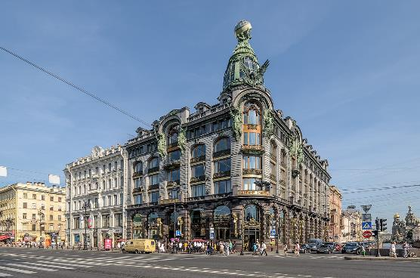
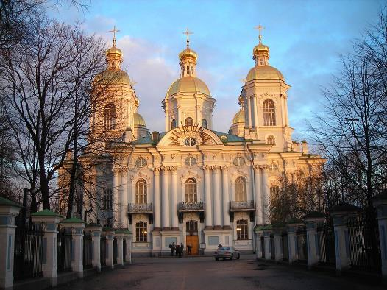
Cathédrale Saint-Nicolas-des-Marins.
Immeuble Singer.

Slide 23
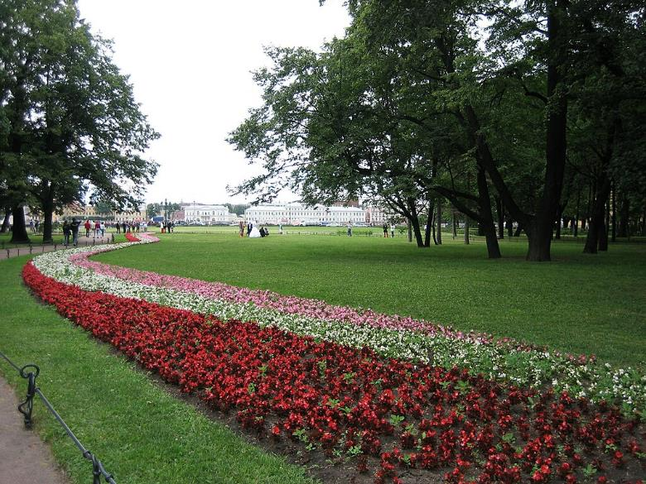
Lorient Vous A présenté La Ville De Saint Pétersbourg – Russie – N°2
Les Images Et Le Son Du Net
Merci De Votre Visite
Parterres de fleurs sur une place de Saint-Pétersbourg
Daniel

